Slide 1
Lecture 6 Binary Search 第6讲 二分查找
华中科技大学计算机学院
李开

Slide 2
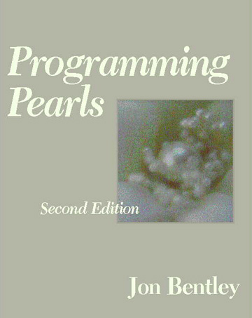

1 引言
Jon Bentley
世界著名计算机科学家，被誉为实践探索先锋，影响算法发展的十位大师之一。

Slide 3

1 引言

Slide 4
2 二分查找
通过检查有序数组的中间元素，我们开始查找x。如果它比x小，那么x必然在数组的高半部分（如果x在数组中）。如果它比x大，则x必然在数组的低半部分。现在我们继续限制我们的注意力到高或低半部分中，再次找到中间元素，进行与先前一样的处理。
如果我们找到x或者如果子数组大小为0，即x不在数组中，我们停止查找。

Slide 5
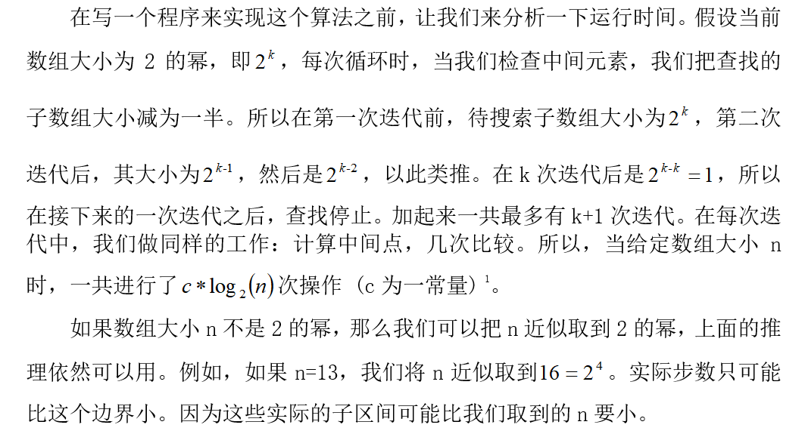
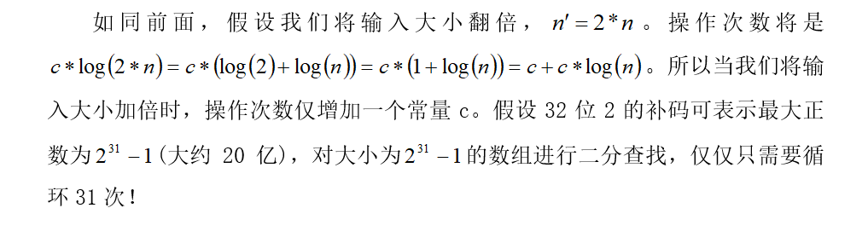
2 二分查找（续）

Slide 6
3 实现二分查找
int binsearch(int x, int[ ] A, int n)
//@requires 0 <= n && n <= \length(A);
//@requires is_sorted(A, 0, n);
/*@ensures (-1 == \result && !is_in(x, A, 0, n)) || ((0 <= \result && \result < n) && A[\result] == x); @*/

Slide 7
3 实现二分查找（续）
int binsearch(int x, int[] A, int n)
//@requires 0 <= n && n <= \length(A);
//@requires is_sorted(A, 0, n);
/*@ensures (-1 == \result && !is_in(x, A, 0, n))
|| ((0 <= \result && \result < n) && A[\result] == x);
@*/
{
int lower = 0;
int upper = n;
while (lower < upper)
//@loop_invariant 0 <= lower && lower <= upper && upper <= n;
{
// ...??...
}
return -1;
}

Slide 8
3 实现二分查找（续）
int binsearch(int x, int[ ] A, int n)
// ... contract elided ...
{ int lower = 0;
int upper = n;
while (lower < upper)
//@loop_invariant 0 <= lower && lower <= upper && upper <= n;
//@loop_invariant ...??...
{ int mid = lower + (upper-lower)/2;
//@assert lower <= mid && mid < upper;
if (A[mid] == x) return mid;
// ...??...
}
return -1;
}

Slide 9
3 实现二分查找（续）
int binsearch(int x, int[ ] A, int n)
// ... contract elided ...
{ int lower = 0;
int upper = n;
while (lower < upper)
//@loop_invariant 0 <= lower && lower <= upper && upper <= n;
//@loop_invariant ...??...
{ int mid = lower + (upper-lower)/2;
//@assert lower <= mid && mid < upper;
if (A[mid] == x) return mid;
// ...??...
}
return -1;
}
缺少的循环不变量是什么？……
第一感觉：
x 位于A[lower]和A[upper]之间 ？？

Slide 10
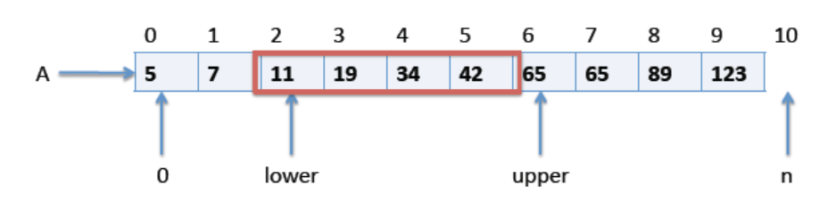
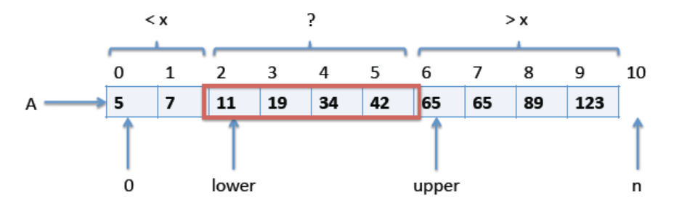
3 实现二分查找（续）
A[lower−1]<x和A[upper]>x！。这意味着x不可能在A[0, lower)和A[upper, n)的段内，因为数组是有序的（所以A[lower-1]左侧的所有数组元素都比x小，A[upper]右侧的所有元素都比x大）

Slide 11
3 实现二分查找（续）
int binsearch(int x, int[ ] A, int n)
//@requires 0 <= n && n <= \length(A);
//@requires is_sorted(A, 0, n);
/*@ensures (-1 == \result && !is_in(x, A, 0, n))
|| ((0 <= \result && \result < n) && A[\result] == x);
@*/
{ int lower = 0;
int upper = n;
while (lower < upper)
//@loop_invariant 0 <= lower && lower <= upper && upper <= n;
//@loop_invariant A[lower-1] < x;
//@loop_invariant A[upper] > x;
{ int mid = lower + (upper-lower)/2;
if (A[mid] == x) return mid;
// ...??...
}
return -1;
}
任何时候访问数组中的元素时，你必须有充分的理由表明对数组元素的访问没有越界！

Slide 12
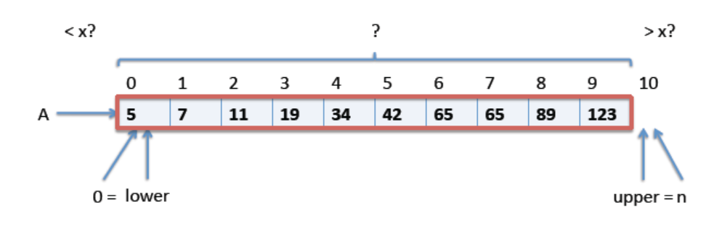
3 实现二分查找（续）
//@loop_invariant A[lower-1] < x; ??
//@loop_invariant A[upper] > x; ??

Slide 13
3 实现二分查找（续）
int binsearch(int x, int[ ] A, int n)
//@requires 0 <= n && n <= \length(A);
//@requires is_sorted(A, 0, n);
/*@ensures (-1 == \result && !is_in(x, A, 0, n))
|| ((0 <= \result && \result < n) && A[\result] == x);
@*/
{ int lower = 0;
int upper = n;
while (lower < upper)
//@loop_invariant 0 <= lower && lower <= upper && upper <= n;
//@loop_invariant (lower == 0 || A[lower-1] < x);
//@loop_invariant (upper == n || A[upper] > x);
{ int mid = lower + (upper-lower)/2;
if (A[mid] == x) return mid;
// ...??...
}
return -1;
}
循环不变量是否足够健壮来隐含函数的后置条件？

Slide 14
3 实现二分查找（续）
int binsearch(int x, int[ ] A, int n)
//@requires 0 <= n && n <= \length(A);
//@requires is_sorted(A, 0, n);
/*@ensures (-1 == \result && !is_in(x, A, 0, n))
|| ((0 <= \result && \result < n) && A[\result] == x);
@*/
{ int lower = 0;
int upper = n;
while (lower < upper)
//@loop_invariant 0 <= lower && lower <= upper && upper <= n;
//@loop_invariant (lower == 0 || A[lower-1] < x);
//@loop_invariant (upper == n || A[upper] > x);
{ int mid = lower + (upper-lower)/2;
//@assert lower <= mid && mid < upper;
if (A[mid] == x) return mid;
else if (A[mid] < x) lower = mid+1;
else /*@assert(A[mid] > x);@*/
upper = mid;
}
return -1;
}
循环不变量的证明，见资料中：
“二分查找算法中循环不变量的证明.docx”

Slide 15
4 终止
函数可终止吗？
如果循环体执行，即 lower < upper，那么从lower到upper的区间不为空。
此外，从lower到mid和从mid+1到upper的区间都比原始区间小。
除非我们找到元素，否则，upper与lower之间的差值最后必定变为0，这将导致循环条件不成立而退出循环。

Slide 16
5 再一次观察
int mid = lower + (upper-lower)/2;
是否可以替换为：
int mid = (lower + upper) / 2; ？

Slide 17
6 评估
% cc0 find.c0 find-time.c0
% time ./a.out
数组大小 线性查找 二分查找
2¹⁸ 4.602s 0.020s
2¹⁹ 9.027s 0.039s
2²⁰ 19.239s 0.077s

Slide 18
习题
习题1 重新编写二分查找函数使区间的上下界都包含在内。确保重写的循环不变量和循环体合适，并证明新循环不变量的正确性。还可以通过给定一个每轮循环都严格减少而且有下界的量来证明循环可终止。
习题2 重写二分查找函数的循环不变量，使用函数is_in( x, A, l , u)，当且仅当存在i使得x== A[i]时，该函数返回True（0 ≤ l ≤ i ≤ u ≤ n, n为数组长度）。
然后证明新的循环不变量，并验证它们是否足够强，足以隐含函数的后置条件。

Slide 19
习题
习题3 当有序数组中x不唯一时，本讲中提出的二分查找算法可能找不到数组中最左侧出现的x。举一个例子说明这个问题。
现在修改二分查找函数和它的循环不变量，使得它总是找到在给定的数组中，最左侧出现的x（如果它实际在数组里，如果不在则返回-1）。
证明新版中的循环不变量和函数后置条件并验证程序可终止。
习题4 如果将中间点的计算方法改为
int mid = (lower + upper)/2;
那么约定的哪一部分会引起告警？为什么？给出一个例子，说明在这种情况下约定如何会失败。

Slide 20
习题
练习5 本讲中，我们采用按不变性设计的方法，从我们事先确定的循环不变量，来构造循环体实现。我们还可以用下面的代码来代替整个循环体，而保持循环不变量的有效性：
// .... loop_invariant elided .... { lower = lower; upper = upper; }
证明现在循环体的循环不变量。这样做有什么问题？我们的证明哪一部分出错了，从而说明了为什么这个循环体不能正确实现二分查找？

